Slide 1
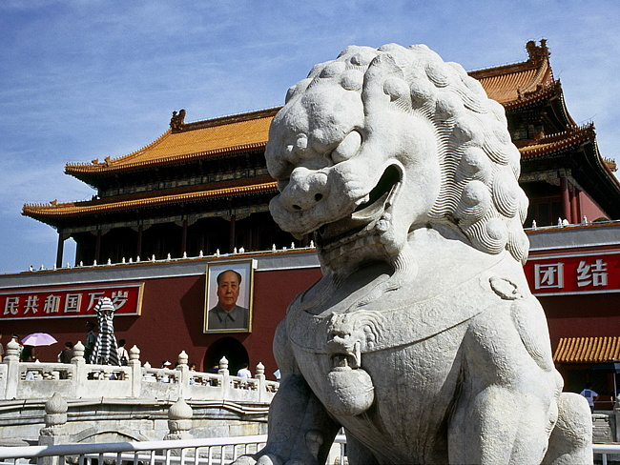
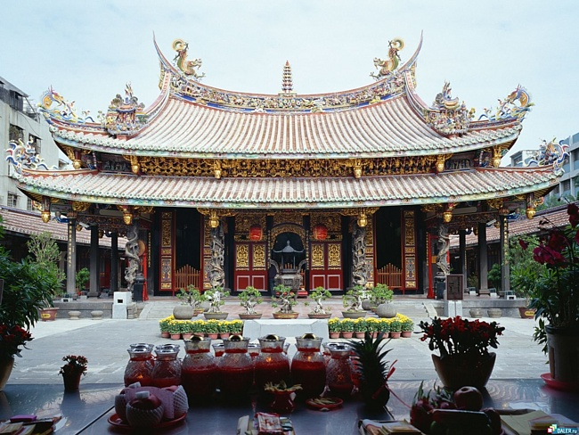
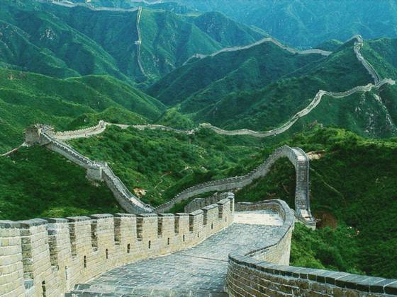
Китай в эпоху нового времени

Slide 2
План
1. Население Китая
2. Хозяйство
3. Восстания 4. Особенности Развития
5. Религия Китая

Slide 3
Население Китая
Население Китая 300 миллионов человек, увеличившись за сто лет втрое. В это время треть населения мира жила в Китае.

Slide 4
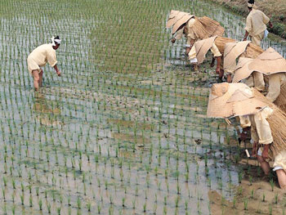
Хозяйство
В Китае выращивали просо, пшеницу, пшено, бобы, коноплю. Там начали впервые выращивать чай, разводить тутовые и лаковые деревья. Стали использовать для обработки соху: произошел переход от мотыжного земледелия к пашенному, более продуктивному.

Slide 5
Восстания
В 1622. начались восстания крестьян в Шаньдуне под руководством тайного общества Белый Лотос. Правительственные войска не в силах были справиться с ними. И власти пошли на некоторые уступки, в надежде выиграть время. Стремясь вновь перехватить инициативу они объявили в 1636 г. амнистию участникам восстания, в случае их добровольного прекращения вооруженной борьбы. Вождям восставших было обещано полное прощение, и зачисление в императорскую армию, на офицерские должности. Специальным императорским эдиктом объявлялось о снижении налогов с населения.

Slide 6
Восстания(part II)
Проведенные акции вскоре привели к первым положительным для правительства результатам. Многие крестьяне возвратились домой, и приступили к мирному труду. Казалось, что крестьянская война завершилась окончательно. Однако это оказалось иллюзией. Уже в 1639 г. восстания крестьян вновь охватили многие районы Китая, и к ним даже стали присоединяться некоторые представители господствующих слоев, недовольные Минами. Во главе восстания встали Чжан Сяньчжун, и Ли Цзычен. Они сумели создать достаточно сильную и боеспособную армию
В начале 1644 г. ли Цзычэн принял решение о походе на Пекин. Двумя колоннами его войска двинулись из Сиани пользуясь поддержкой широких слоев населения. В апреле того же года, не встретив фактически никакого сопротивления, повстанцы вошли в столицу. Император Чунь Чжэнь не в силах выдержать такого позора покончил жизнь самоубийством, повесившись в беседке, парка близ своей резиденции, предварительно собственноручно лишив жизни дочь и нескольких наложниц. Вместе с ним в знак преданности кончили жизнь самоубийством около 80 тыс. человек. Ли Цзычэн был провозглашен новым императором, а его ближайшее окружение, получило высшие должности в государстве

Slide 7
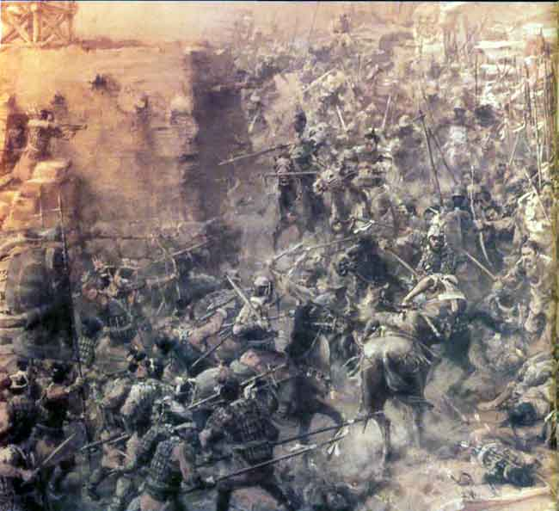

Slide 8
Особенности развития
Китайские народные мастера создавали самые разнообразные изделия прикладного искусства. Мастера-резчики, несмотря на трудности работы с твёрдыми породами камня, вырезают из нефрита, розового кварца, горного хрусталя, слоновой кости различные принадлежности.
Особое место в культуре Китая цинского периода занимает декоративно-прикладное искусство. Китайские керамисты достигают новых успехов в производстве художественного фарфора, который украшается росписью блестящими прозрачными эмалевыми красками. В цинский период в классической прозе и поэзии появляются довольно видные мастера. В области повествовательной литературы выделяется жанр новеллы

Slide 9
Религия в Китае
1. Конфуцианство
2. Буддизм

Slide 10
Конфуцианство
Конфуцианство складывалось в период бурных социальных изменений (смена рабовладельчества феодализмом, формирование централизованною государства). Главную задачу своего учения Конфуций видел в сохранении лучших традиций древней культуры, которые, во-первых, способны оградить общество от всяких потрясений и изменений и, во-вторых, ориентируют людей на достижение определенного социального идеала. Таким идеалом в конфуцианстве является – «совершенный муж», обладающий пятью добродетелями. Главное условие для достижения этих добродетелей и следования им заключено в образовании. Согласно Конфуцию, порядок вещей в государстве определяется небесным законом Дао, и каждый человек должен следовать данному закону; только в этом случае возможна гармония в обществе. Таким образом, система упорядоченного общества, созданная Конфуцием, в конечном счете освящалась волей Неба.

Slide 11
Буддизм
проник в Китай из Индии и до сих пор остается самой влиятельной религией в таких районах страны, как Тибет, Внутренняя Монголия, а также там, где проживают дайцы и другие национальные меньшинства.

